Slide 1



TRƯỜNG TIỂU HỌC MỸ HOÀ
CHÀO MỪNG QUÝ THẦY CÔ VỀ DỰ GIỜ
Lớp: 2A
Giáo viên: Nguyễn Thị Bích Kiều

Slide 2


Slide 3

KHỞI ĐỘNG

Slide 4









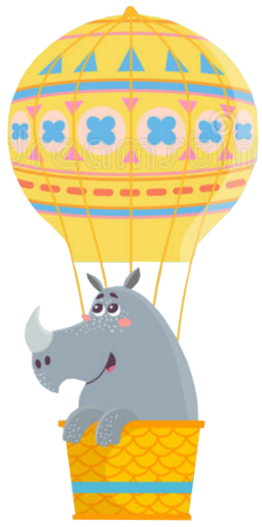
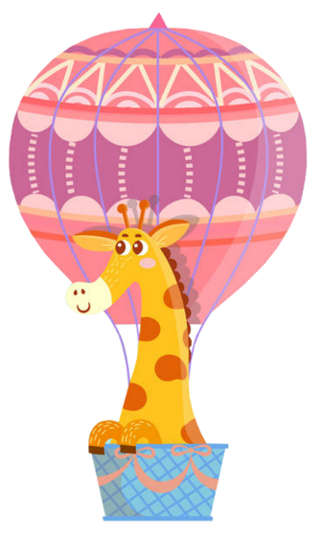

BAY LÊN NÀO

Slide 5

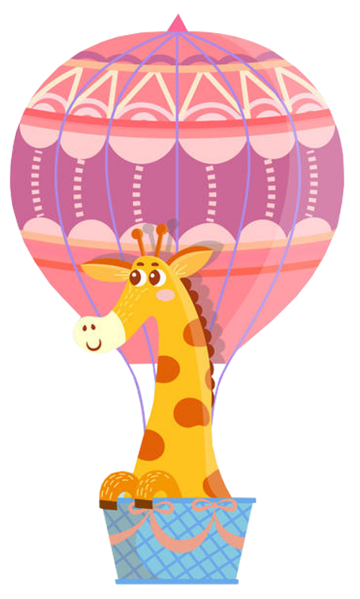
Khám phá
Khỉ
Ngựa vằn
Voi
Hươu cao cổ

Slide 6

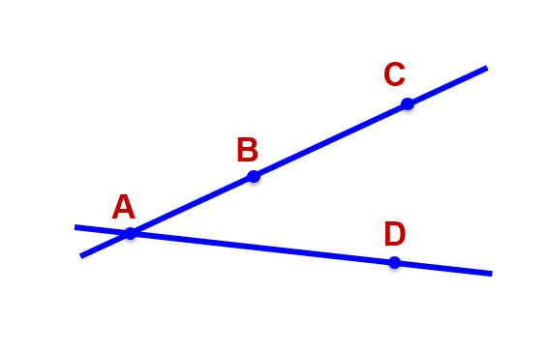
Nêu tên ba điểm thẳng hàng trong hình vẽ bên?
A, B, C
A, B, D
B, C, D

Slide 7
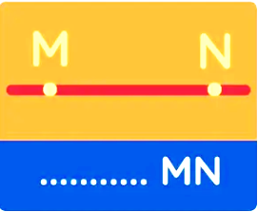
Hình vẽ bên là đường thẳng hay đoạn thẳng?
Đường thẳng

Slide 8

Hình bên được gọi là ….
Đường cong
Đường thẳng

Slide 9
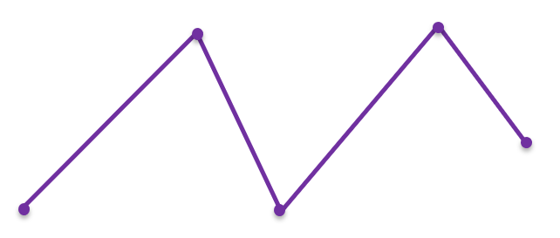
Hình vẽ bên có mấy đoạn thẳng?
4 đoạn thẳng

Slide 10
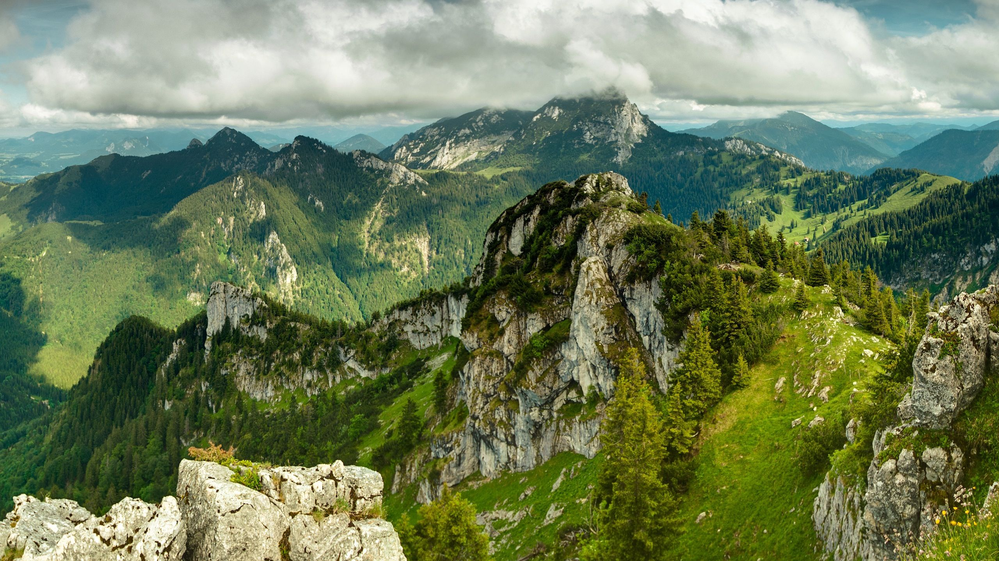




Slide 12



Bài học STEM:
Đường gấp khúc linh hoạt

Slide 13
Khám phá

Slide 14



1. Đường gấp khúc, độ dài đường gấp khúc
N
N
Q
M
P
P
Đường gấp khúc MNPQ
Đường gấp khúc MNPQ gồm ba đoạn thẳng MN, NP và PQ.

Slide 15
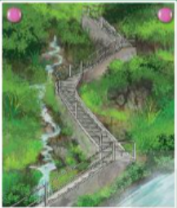


Slide 16
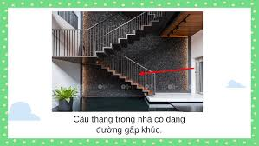
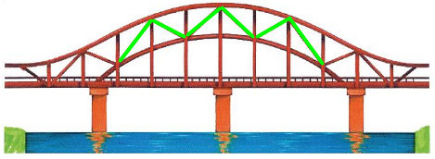
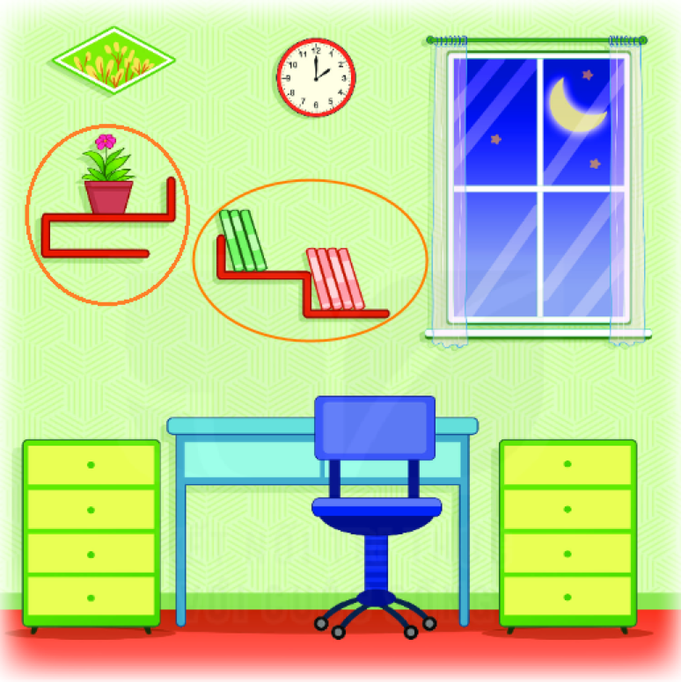

Slide 17
N
N
Q
2 cm
5 cm
3 cm
M
P
P
Độ dài đường gấp khúc MNPQ là tổng độ dài các đoạn thẳng MN, NP, PQ:
2cm + 5cm + 3cm = 10cm

Slide 18
2. Hình tứ giác

Slide 19
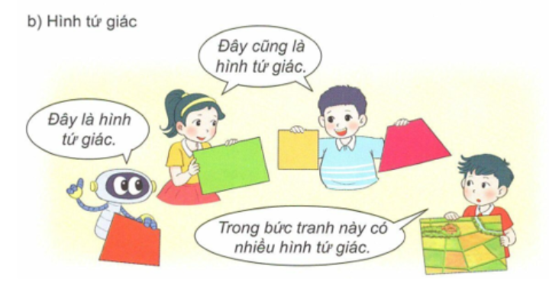

Slide 20
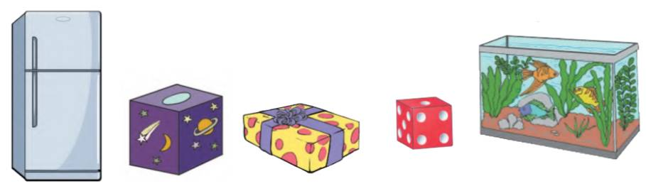
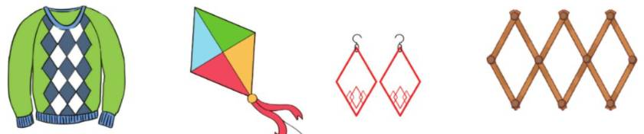

Slide 21
Luyện tập – thực hành

Slide 22
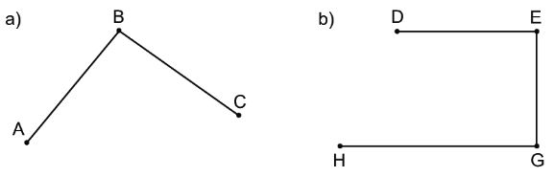
Bài 1: Kể tên các đường gấp khúc có trong mỗi hình vẽ sau:
Mỗi đường gấp khúc đó gồm bao nhiêu đoạn thẳng? Đó là những đoạn thẳng nào?

Slide 23

Bài 2: Có mấy hình tứ giác?

Slide 24
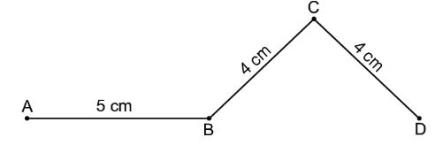
Bài 3: Tính độ dài đường giấp khúc ABCD.

Slide 25


Slide 26

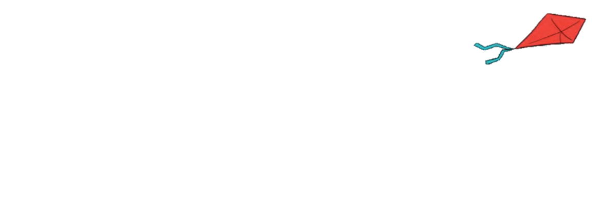




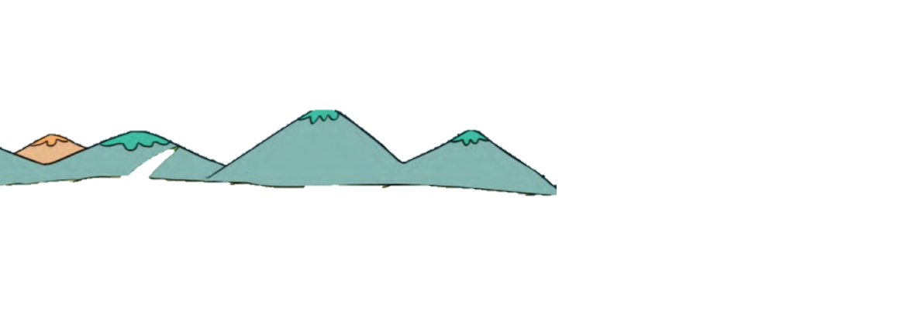

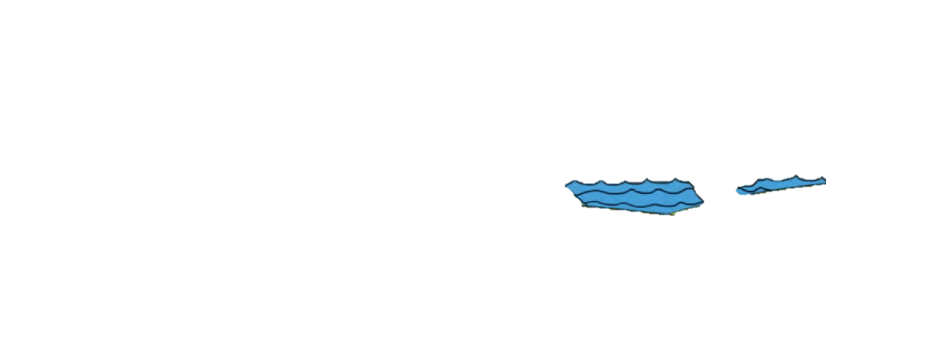
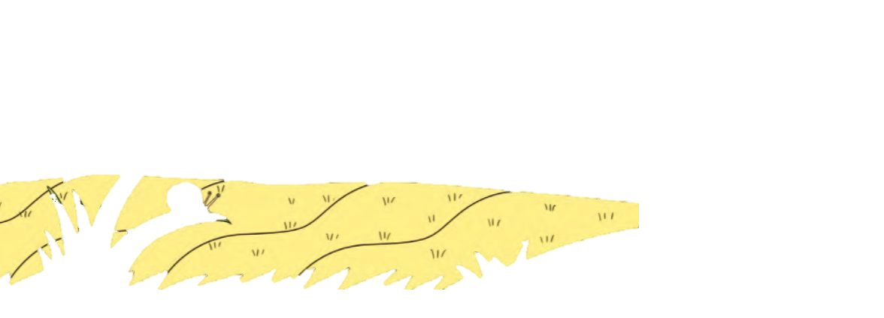
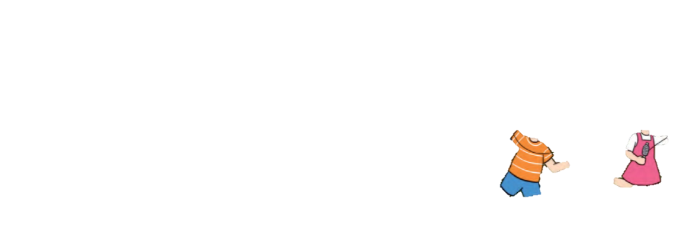

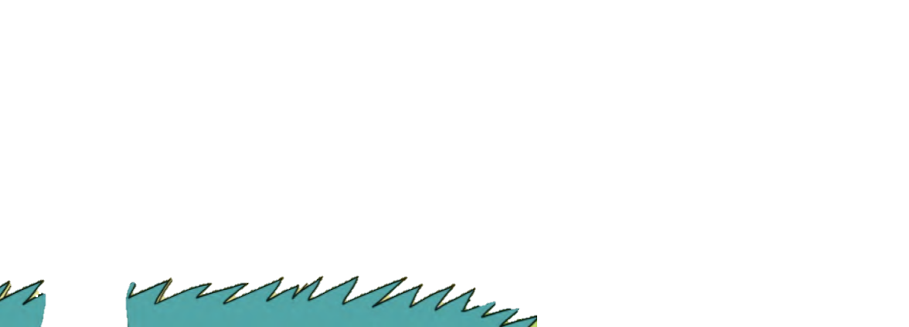

đường gấp khúc
đường cong
đường gấp khúc
đường cong
đường cong
đường gấp khúc
đường gấp khúc

Slide 27





1. Ghi rõ nội dung, chủ đề của tranh.
2. Trang trí sáng tạo, đảm bảo tính thầm mĩ.
TIÊU CHÍ
3. Sản phẩm bền, đẹp, sử dụng được lâu dài
4. Dùng vật liệu thân thiện với môi trường

Slide 28
PHIẾU HỌC TẬP Tên nhóm: …………………………………………………………………….. 1. Nguyên vật liệu cần có để làm bức tranh là gì? ……………………………………………………………..…………2. Tên của bức tranh là gì? ……………………………………………………………………... 3. Nhóm thiết kế và trang trí bức tranh như thế nào? …………………………………………………………………….…………………………………………………………………….

Slide 29
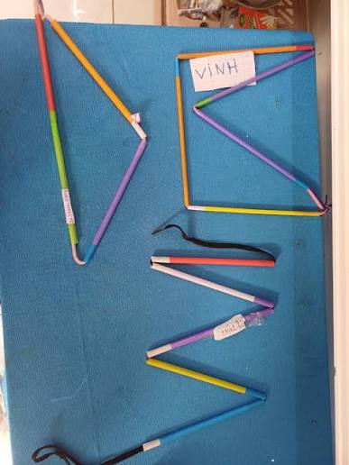



Slide 30
1. Ghi rõ nội dung, chủ đề của tranh.
2. Trang trí sáng tạo, đảm bảo tính thầm mĩ.
TIÊU CHÍ
3. Sản phẩm bền, đẹp, sửa dụng được lâu dài
4. Dùng vật liệu thân thiện với môi trường

Slide 31
Đánh dấu X vào ô trống của mỗi tiêu chí chọn lựa Đạt hoặc Chưa đạt.
PHIẾU TỰ ĐÁNH GIÁ
Nhóm đánh giá: …………………………………………………………………
TT | Tiêu chí | Đạt | Chưa đạt
1 | Ghi rõ nội dung, chủ đề của tranh.
2 | Trang trí sáng tạo, đảm bảo tính thẩm mĩ.
3 | Sản phẩm bền, đẹp, sử dụng được lâu dài.
4 | Dùng vật liệu thân thiện với môi trường

Slide 32
CHIA SẺ - Đánh giá

Slide 33
Chào tạm biệt

